Slide 1
Devising
”Devising og konceptuel devising” Torunn Kjølner

Slide 2
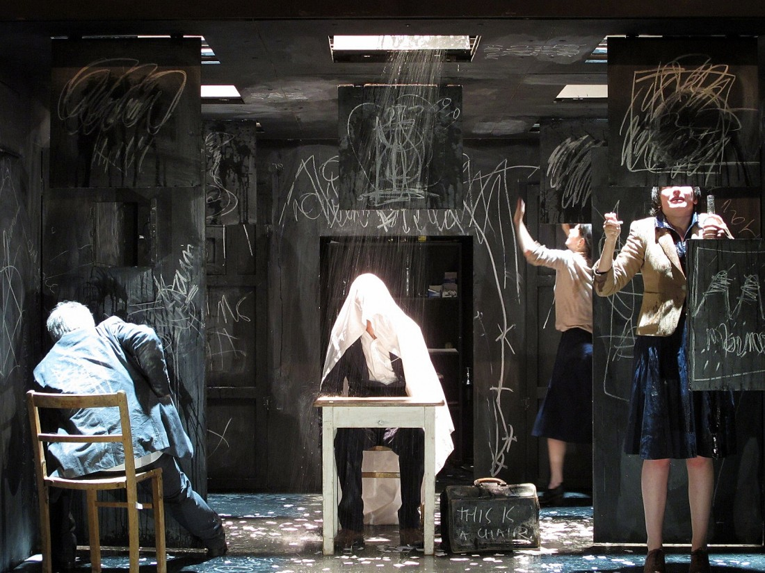
Devising
Vigtigt spørgsmål:
”Er der metoder, der gør det muligt at tænke uden om traditionelle roller og alligevel skabe professionel teaterkunst”?
Svaret er JA!
Svaret er DEVISING!
Men devising er ikke én metode.
Devising er en samlebetegnelse for en række produktionsstrategier, der indledes af materialegenerering og komposition.
To devise: At planlægge, opfinde, tilrettelægge, eller skabe noget af noget; materialer eller rammebetingelser

Slide 3
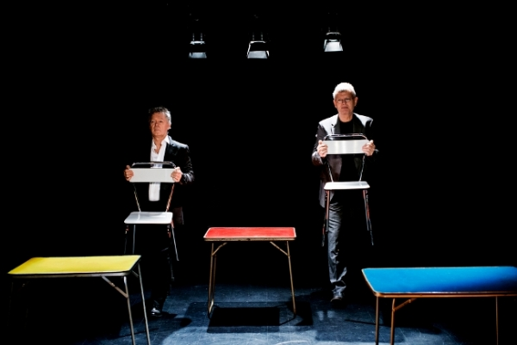
Devising
Kollaborativ devising:
alle medvirkende er involveret fra start til slut. Alle medvirkende har en eller anden form for kreativ aktie (medejerskab) i forestillingens tilblivelse. Rollerne skabes undervejs. Gennem individuel respons og bud er skuespillerne med til at skabe forestillingens materiale såvel i (skue)spil som med billeder, tekster, research, medieinput, installationer m.v. Der er fortsat en hierarkisk rollefordeling med en instruktør på toppen
Radikal kollaborativ devising:
Magthierarkiet opløses totalt! Kollektivtanken.

Slide 4
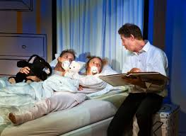
Devising i Danmark
Odin Teatret:
Kirsten Dehlholm (Site Specific)
Rolf Heim
Hans Rønne
+ de fleste børne- og ungdomsteatertrupper, som skaber forestillinger fra bunden.
Forestillinger indtænker betragteren (publikum) i værket.

Slide 5
Metoden Konceptuel devising
Metoden tænker teater som visuel kunst mere end dramatisk kunst.
Materialeproduktionsfase:
En idé og et koncept: Enhver devisingproces må tage udgangspunkt i en idé for slutproduktet. Det kan være, at man ønsker at skabe en forestilling der vedrører menneskers forhold til mad, eller at man vil benytte et digt som udgangspunkt for en teaterforestilling, eller alt muligt andet.
En strategi: Der skal aftales rammer for hvordan forestillingen skabes. Rammerne skal ses som de begrænsninger, der styrker kreativiteten. Den tid der er til rådighed er altid en begrænsning, men andre begrænsninger kunne f.eks. være regler om inddragelse af forskellige elementer (f.eks.: ”I forestillingen skal indgå en rekvisit der starter med p”).
Materiale-generering: Der skal skabes nok scenisk materiale til at sammensætte en forestilling. Materiale-genereringen sker ofte gennem improvisation, inden for de på forhånd fastlagte rammer. Nogle dele af denne fase kan dog også foregå anderledes, f.eks. gennem forskellige skriveøvelser, indsamling af rekvisitter o.l.

Slide 6
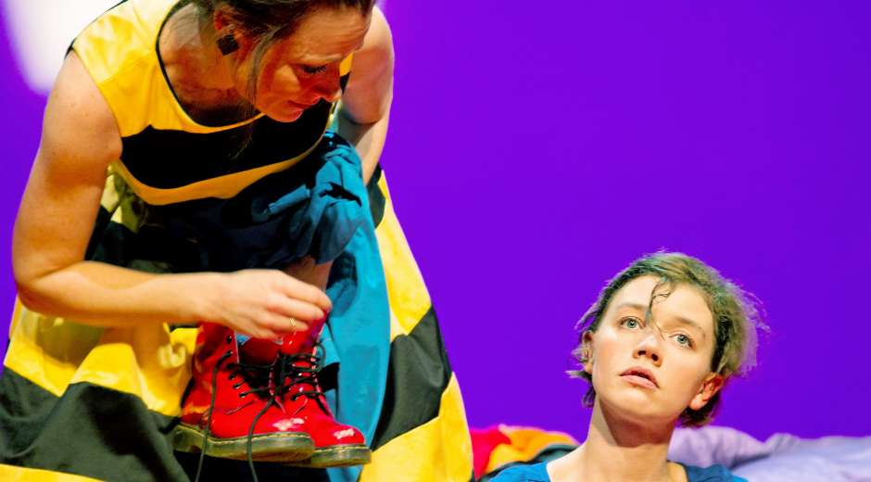
Kompositionsfase
På et tidspunkt må fasen med at udvikle materiale høre op - eller i hvert fald sættes på standby for en stund - så der bliver tid til at reflektere over det, der er skabt. Dette
Her udvælges hvilket af det sceniske materiale, der skal med i den endelige forestilling, og hvilket der ikke skal. Det gøres samtidig med, at der tænkes i rækkefølge o.l., ”hvordan kan det skabte materiale sættes sammen på en måde som giver mening?”
Iscenesættelsesfase
På et tidspunkt vil arbejdet være nået så langt, at der er skabt et billede af den samlede forestilling. Måske har man været så grundig med at skrive de enkelte dele ned, at man har fået skabt et manuskript. Herfra begynder den endelige iscenesættelse.
Rules as Tools
:At skabe rammer, regler og arbejdspricipper som skal være styrende for arbejdsprocessen

Slide 7
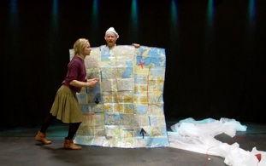
At skabe kunst er at skabe orden
Grundprincippet i devising lyder: ”At skabe kunst er at skabe orden”.
Kaos er altid på lur i kreative processer, men gennem koncepter og arbejdsprincipper (Rules as Tools) kan der styres mod den kraft og den orden, der gør scenekunst interessant for både (skue)spillerne og publikum.

